Slide 1
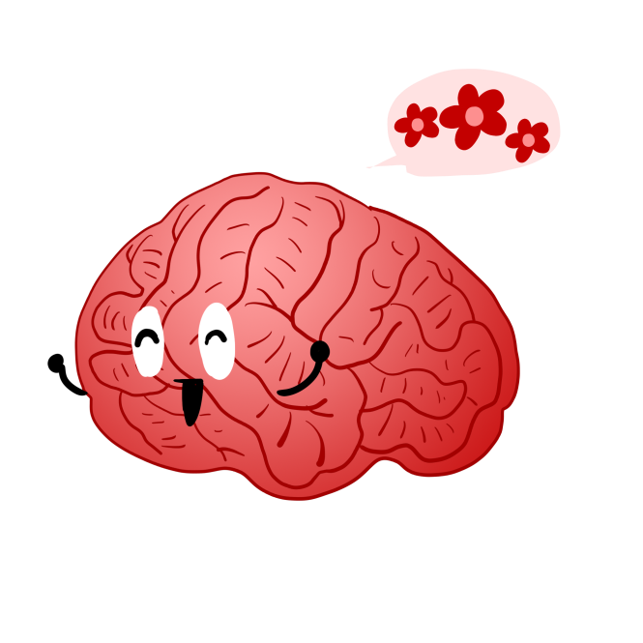





Thứ … ngày … tháng … năm …

Slide 2





Nhận biết và trình bày được chức năng các bộ phận của các cơ quan thần kinh ở mức độ đơn giản qua hoạt động sống hàng ngày của bản thân (phát hiện phản ứng của cơ thể khi rụt tay lại khi sờ tay vào vật nóng, thya đổi cảm xúc, ...)
Nêu được chức năng của não

Slide 3








Slide 4







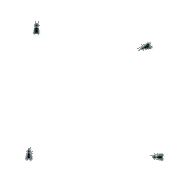
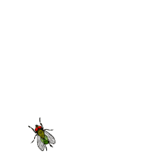
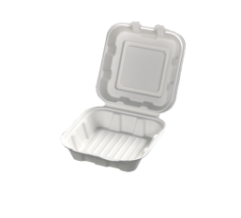
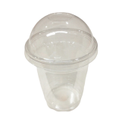

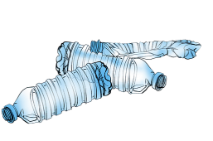
GIẢI CỨU TRƯỜNG HỌC
Trường học đang bị ô nhiễm bởi rác thải.
Em hãy giúp các bạn nhỏ dọn dẹp vệ sinh, làm sạch mái trường thân yêu bằng cách trả lời đúng các câu hỏi nhé!

Slide 5
GIẢI CỨU TRƯỜNG HỌC

Slide 6


Cơ quan thần kinh gồm: não, các dây thần kinh và….?
A. Tủy sống
B. Xương sống
C. Mạch máu

Slide 7
Não nằm ở đâu trong cơ thể?
A. Cột sống
B. Hộp sọ
C. Xương sống

Slide 8


Em hãy nêu chức năng của não

Slide 9




Slide 10
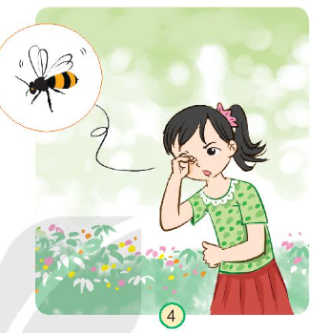
Quan sát tranh
Bạn gái trong hình đã phản ứng rất nhanh bằng cách: nhắm mắt lại, đưa tay lên che mắt.

Slide 11
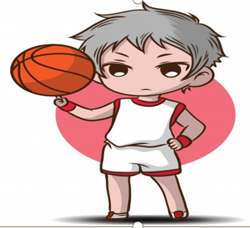
Khi gặp một kích thích bất ngờ, cơ thể tự động phản ứng rất nhanh. Những phản ứng như vậy gọi là phản xạ. Tủy sống điều khiển phản xạ này.

Slide 12
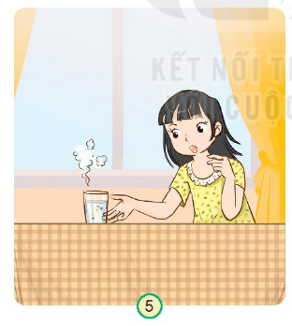
Bạn gái chạm tay vào cốc nước nóng, bạn ấy sẽ rụt tay lại. Do tủy sống điều khiển rụt tay lại.
Hình 4 vẽ gì? Khi chạm tay vào cốc nước nóng, bạn gái phản ứng như nào? Cơ quan nào giúp bạn ấy phản ứng như vậy?
Bạn gái trong hình đã phản ứng rất nhanh bằng cách: nhắm mắt lại, đưa tay lên che mắt.

Slide 13
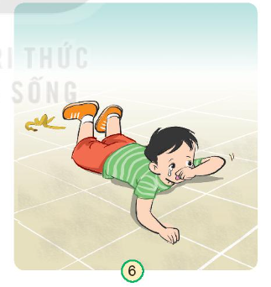
Bạn nam ngã, bạn cạm thấy bị đau. Do tủy sống điều khiển. Bạn sẽ khóc nếu đau, là do não điều khiển.
Hình 5 vẽ gì? Khi bị ngã bạn nam phản ứng như nào? Cơ quan nào giúp bạn ấy phản ứng?
Bạn nam ngã, bạn cạm thấy bị đau. Do tủy sống điều khiển. Bạn sẽ khóc nếu đau, là do não điều khiển.

Slide 14





Ghi nhớ
Các em cần có ý thức: không vứt đồ ăn, làm đổ nước ra sàn, để các vật nhọn, nguy hiểm vào đúng nơi quy định ...

Slide 15







Khi viết bài, em thường thực hiện những hành động nào?
Các hoạt động đó do cơ quan nào điều khiển?
Thảo luận nhóm 4

Slide 16






Các nhóm khác
lắng nghe - góp ý - bổ sung
Cùng chia sẻ

Slide 17


KẾT LUẬN
Khi ta học bài và làm bài thì tai phải nghe, mắt phải nhìn, tay phải viết, ...
Não tiếp nhận các thông tin từ mắt, tai, tay... và chỉ dẫn cho mắt nhìn, tai nghe, tay viết,...
Như vậy cơ quan thần kinh không chỉ điều khiển mà còn phối hợp mọi hoạt động của cơ thể, giúp chúng ta học và ghi nhớ.

Slide 18

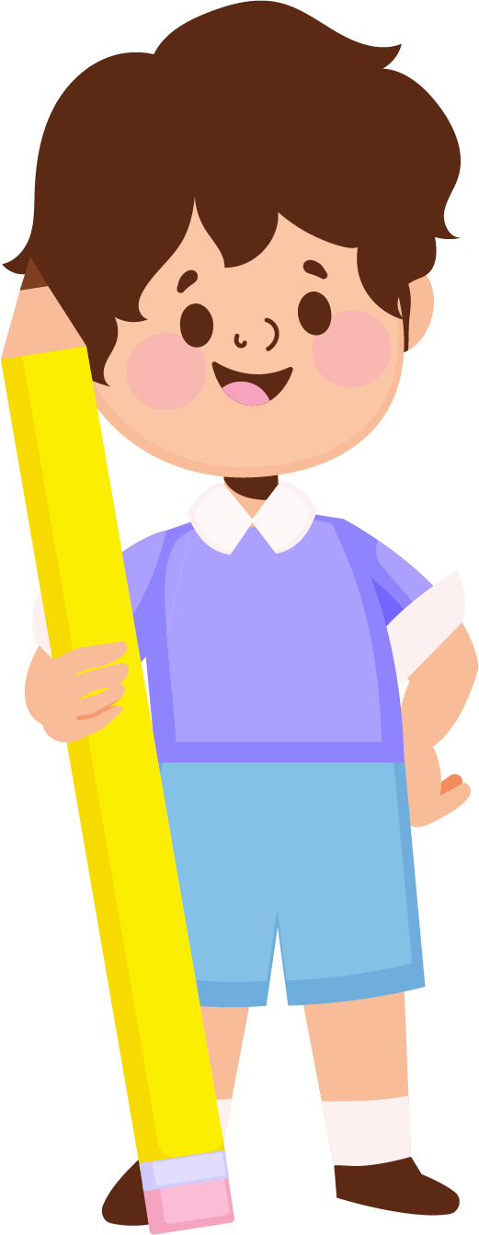



Slide 19




Trò chơi
Tôi là bộ phận nào

Slide 20

Luật chơi
Mỗi bạn đóng 1 vai nói về chức năng của từng bộ phận của cơ quan thần kinh, bạn khác trả lời bộ phận đó là gì ở trong nhóm.

Slide 21
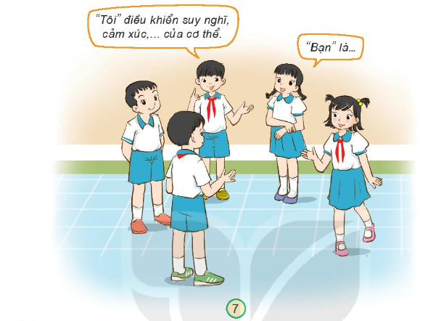

Slide 22


Slide 23
Về nhà
Suy nghĩ, tìm hiểu về việc:
Cần làm gì để chăm sóc và bảo vệ cơ quan thần kinh

Slide 24

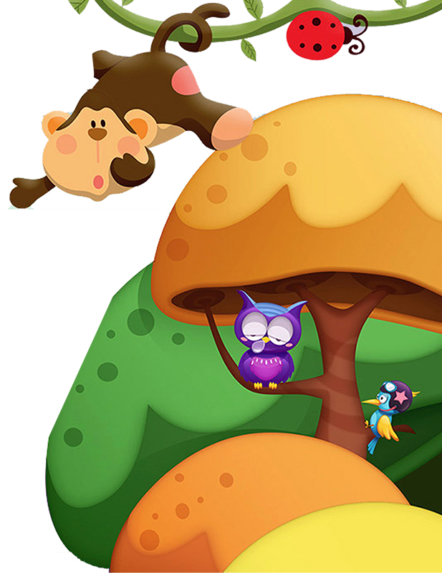

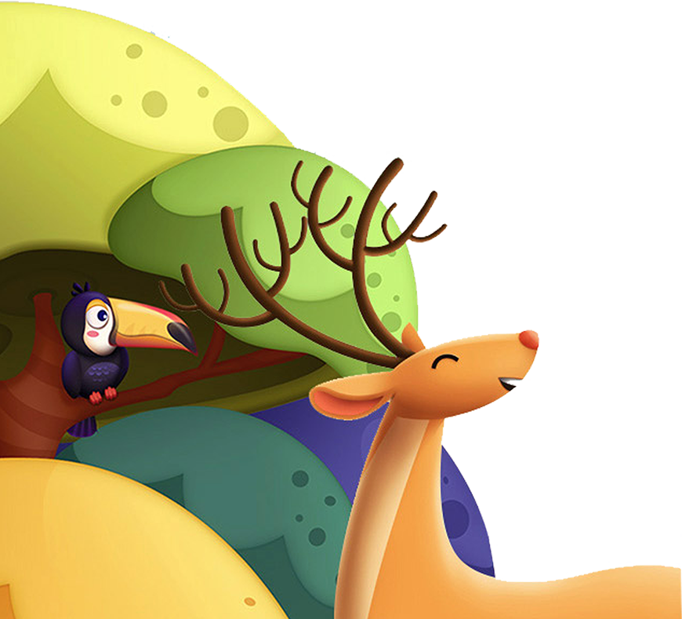
TẠM BIỆT VÀ
HẸN GẶP LẠI

